Slide 1
专业物理实验期末报告 天文观测基础实验
郭力豪 F2107201
2024.6.15

Slide 2
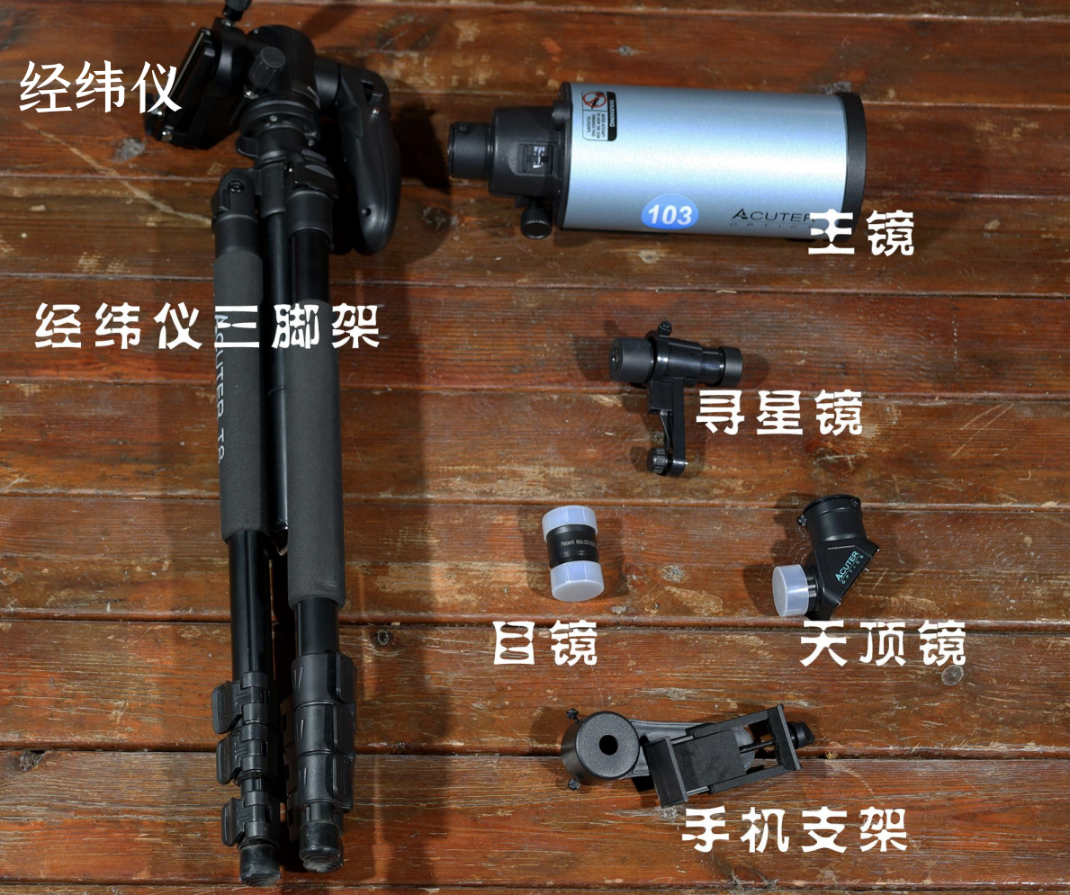

实验设备：望远镜
安装步骤：
拆开包装
组装三脚架
安装经纬仪 顺时针拧紧
调整经纬仪
安装寻星镜
安装天顶镜和目镜
打开望远镜盖子
观测步骤：
找目标对焦
校准寻星镜
安装手机支架
拍摄天体

Slide 3
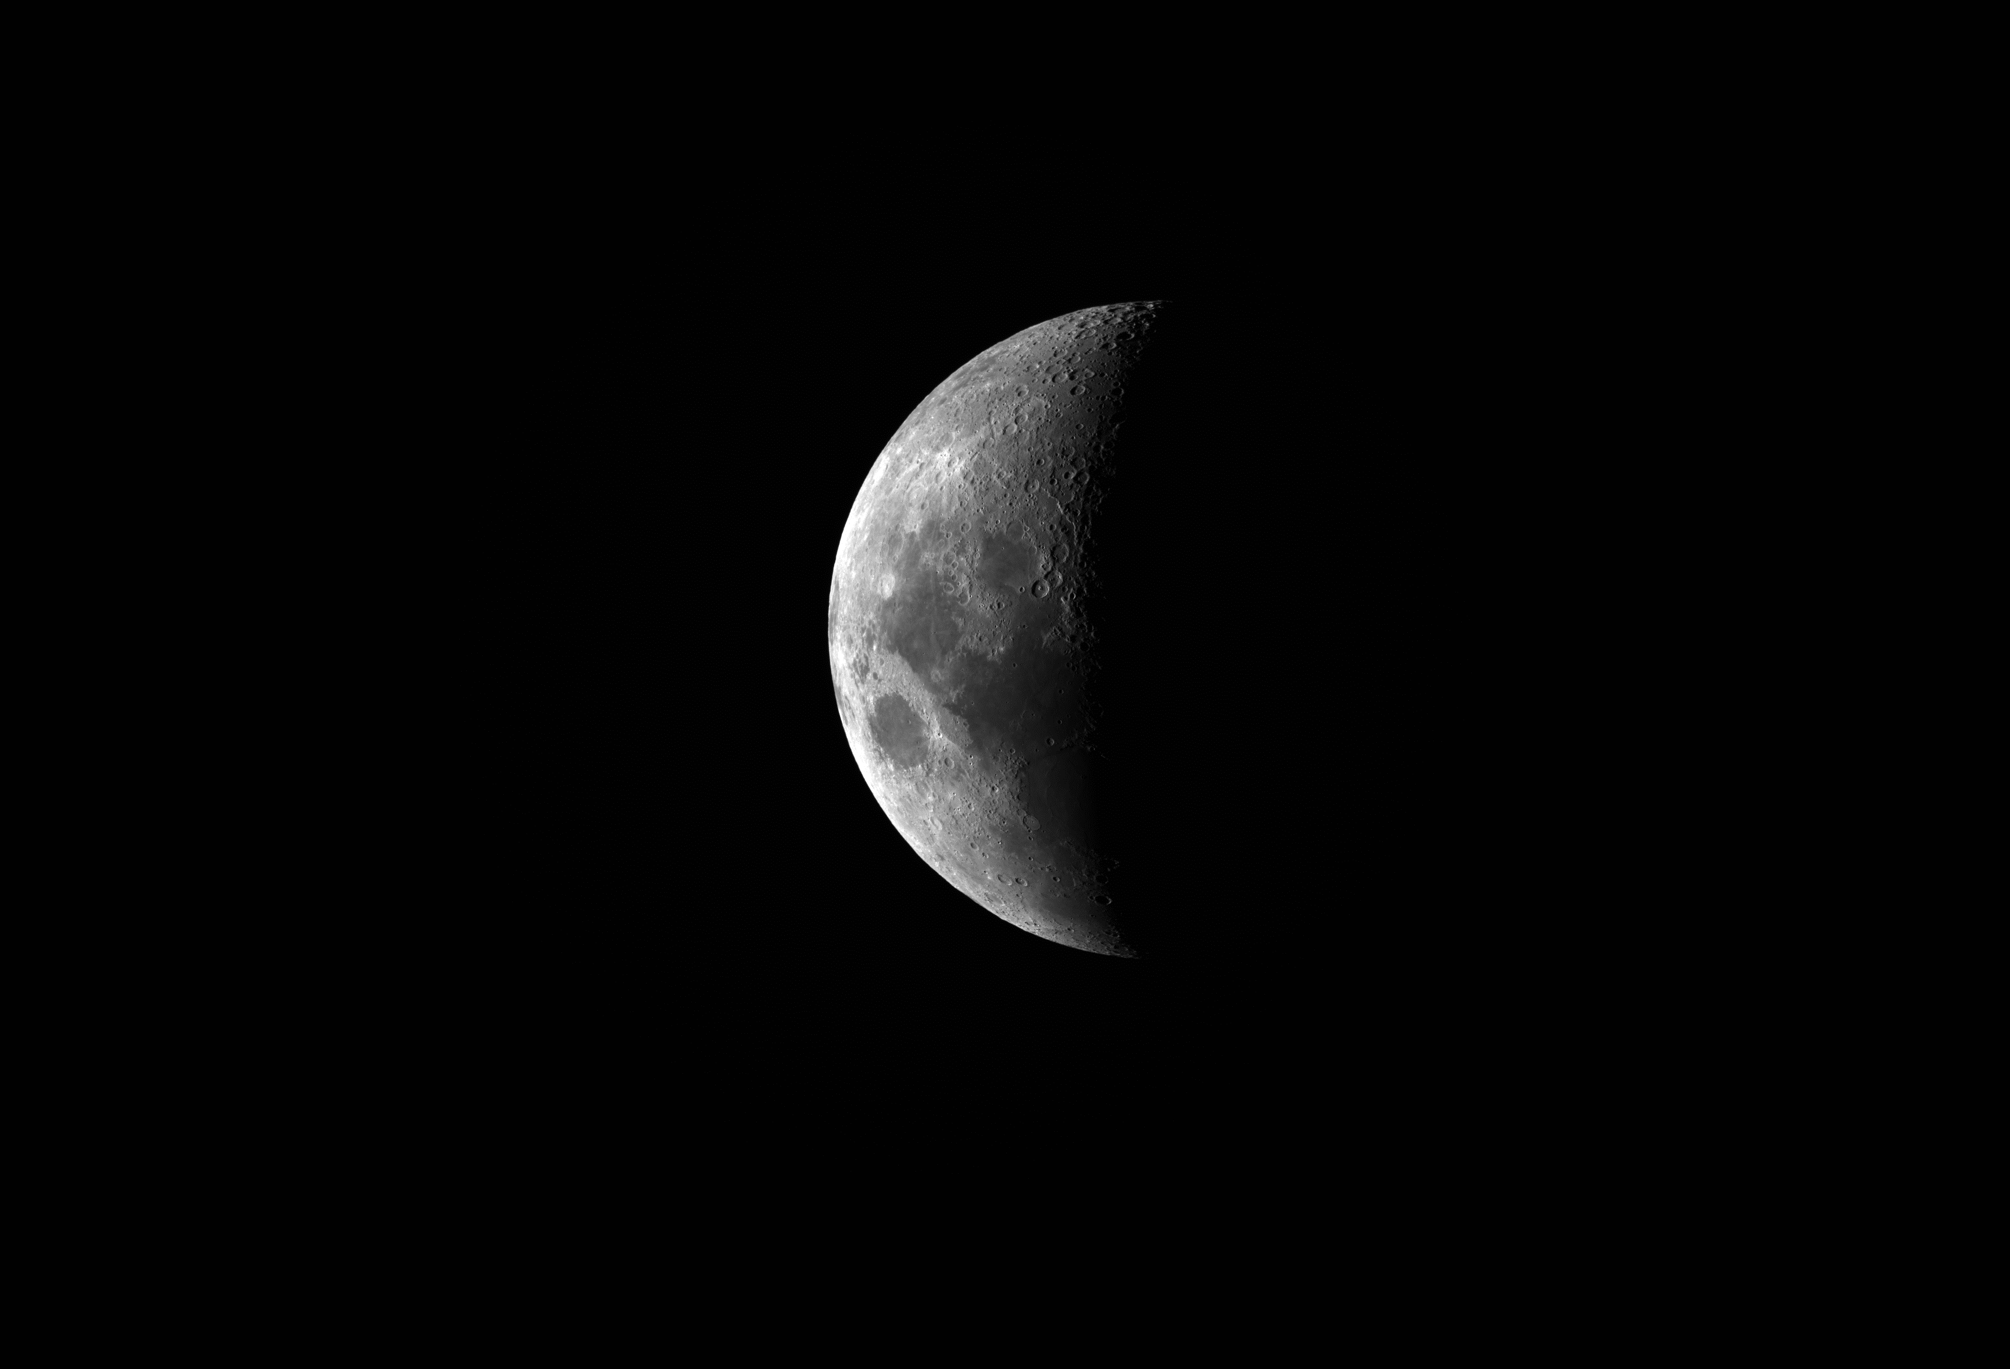
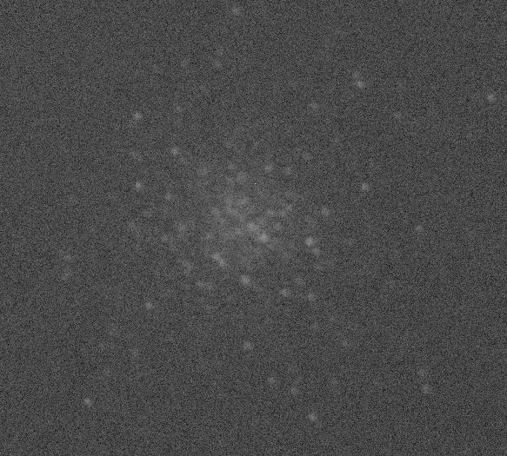
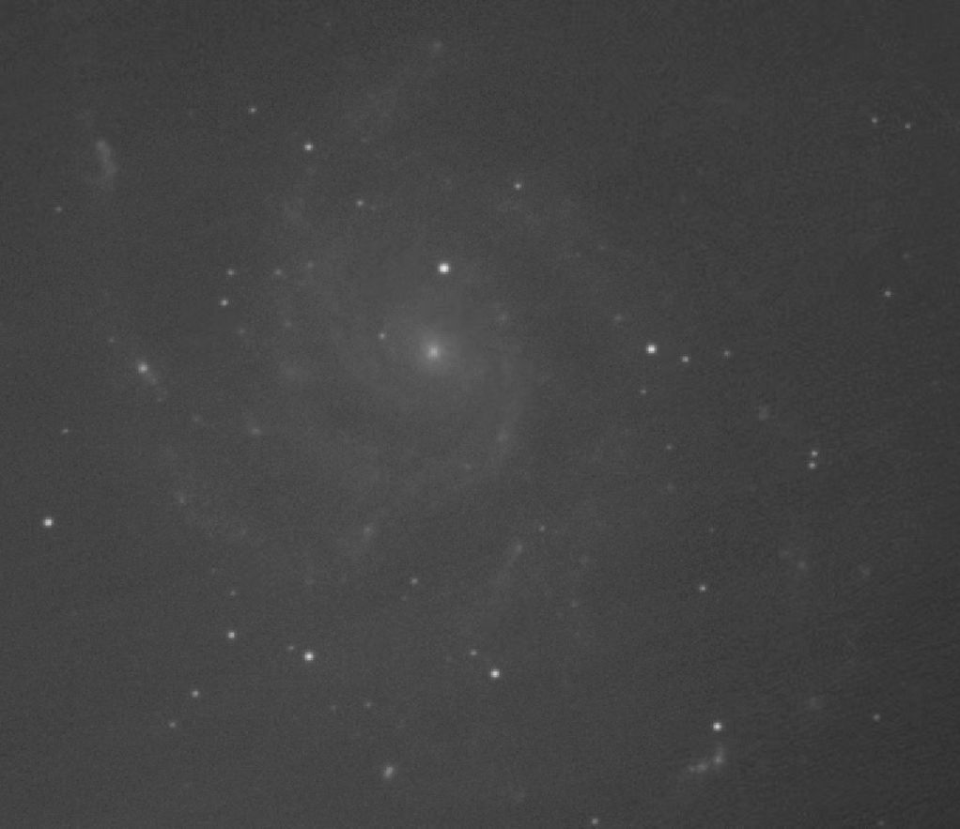
实验设备：望远镜 天体照片
月球
椭圆星系
涡旋星系

Slide 4
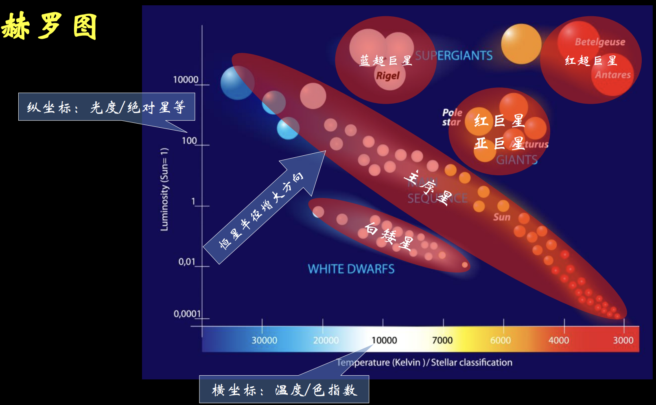
实验内容：测算球状星团年龄 原理
球状星团：结构致密，呈球形。恒星年龄相似（星团年龄）。大质量恒星已死亡， 成员恒星质量较小 。
赫罗图：展示了恒星的演化进程。新生成的恒星出现在主序带上；随着年龄增长，恒星偏离主序带。恒星质量越大，越早离开主序带，寿命越短。
质量越大的恒星，处于赫罗图上光度越大、温度越大的位置（越左上）。
经过演化，等龄线左上脱离主序带，产生转折点
测量转折点的位置即得星团年龄。

Slide 5
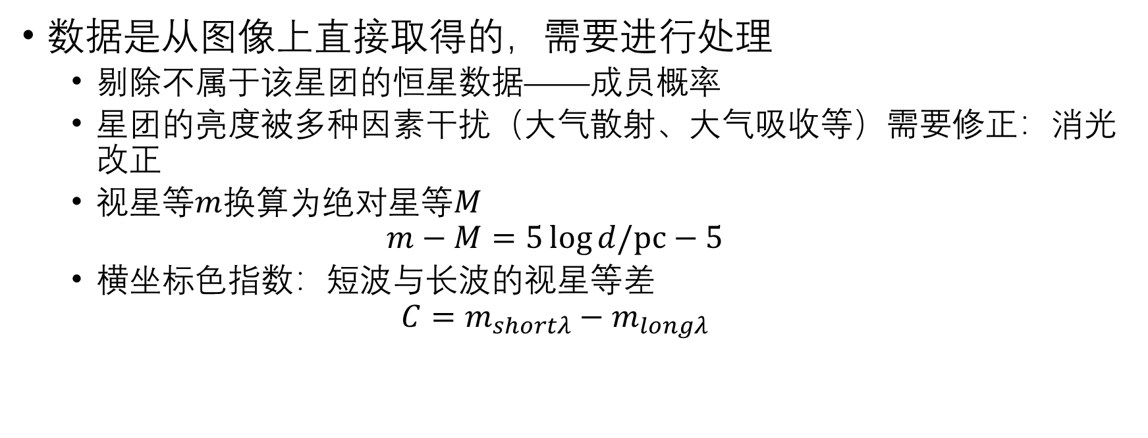
实验内容：测算球状星团年龄 数据处理
数据是从图像上直接取得的，需要进行处理
剔除不属于该星团的恒星数据——成员概率
星团的亮度被多种因素干扰（大气散射、大气吸收等）需要修正：消光改正
视星等$m$换算为绝对星等$M$
$$m−M=5\log{d/pc}−5$$
横坐标色指数：短波与长波的视星等差
$$C=m_{shortλ}−m_{longλ}$$

Slide 6
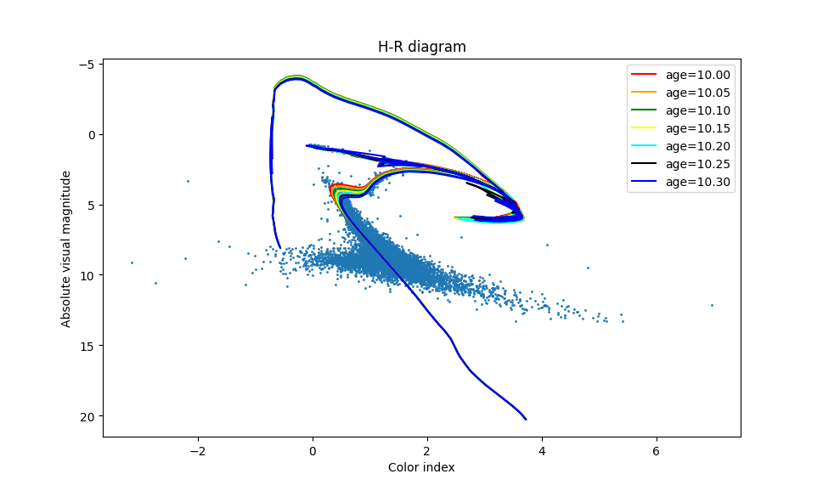
实验内容：测算球状星团年龄 结果比较
得到星团的赫罗图
与标准等龄线比较，得到星团的年龄估算值为10.30Gyr。
说明：这里测算的星团是NGC 6101星团，更精细的年龄估算值为12.54Gyr。但由于使用的处理程序过于粗糙，精度有限。

Slide 7
谢谢！

